Slide 1
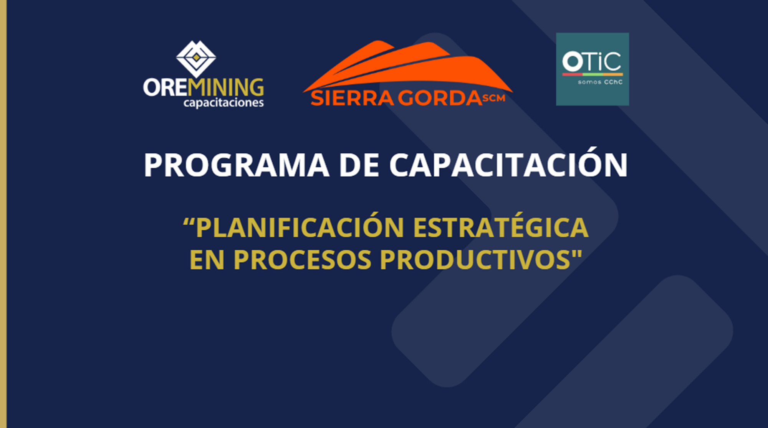

Slide 2

Implementación y Control Estratégico

Slide 3

Resultado de Aprendizaje
Implementar estrategias organizacionales alineadas con los objetivos de la empresa, utilizando herramientas de control estratégico para monitorear, evaluar y ajustar el desempeño organizacional, garantizando la consecución de resultados y la adaptación al entorno cambiante.

Slide 4
¿Qué vimos la sesión anterior?

Slide 5
Implementación de Estrategias

Slide 6
Planificación de la Implementación de Estrategias
Es el proceso de convertir una estrategia definida en un conjunto estructurado de actividades, recursos y cronogramas que permitan ejecutarla eficazmente. Este proceso asegura que la estrategia no se quede en el nivel conceptual, sino que se convierta en resultados tangibles.

Slide 7
Elementos Clave en la Planificación de la Implementación de Estrategias
Objetivos Claros y Medibles:
  Traducir la estrategia en metas específicas que sean alcanzables, relevantes y que se puedan medir en términos de tiempo y resultados.
  Por ejemplo: "Reducir costos operativos en un 15% en los próximos 12 meses".
Asignación de Recursos:
  Identificar los recursos humanos, financieros, tecnológicos y materiales necesarios para ejecutar la estrategia.
  Priorizar las inversiones y garantizar que los recursos estén alineados con las prioridades estratégicas.
Definición de Responsabilidades:
  Especificar qué personas o equipos serán responsables de cada tarea.
  Ejemplo: El área de operaciones liderará la implementación de nuevas tecnologías de automatización.
Establecimiento de un Cronograma:
  Crear un calendario detallado con hitos clave, plazos y dependencias entre actividades.
  Ejemplo: Implementar el nuevo software de gestión minera antes de finalizar el segundo trimestre.

Slide 8
Elementos Clave en la Planificación de la Implementación de Estrategias
Comunicación Efectiva:
  Asegurar que todos los niveles de la organización comprendan la estrategia y sus implicancias.
  Utilizar canales de comunicación claros y frecuentes para informar avances y resolver dudas.
Gestión del Cambio:
  Anticipar la resistencia al cambio y diseñar iniciativas para fomentar la adopción de la estrategia, como capacitaciones o incentivos.
  Ejemplo: Realizar talleres para el personal antes de implementar nuevas herramientas digitales.
Sistemas de Monitoreo y Control:
  Establecer indicadores clave de desempeño (KPIs) para medir el progreso y evaluar la efectividad de la implementación.
  Ejemplo: Monitorear mensualmente los costos operativos para verificar el impacto de las medidas.
Planes de Contingencia:
  Identificar posibles obstáculos y desarrollar planes alternativos para mantener la implementación en marcha ante imprevistos.

Slide 9

Fases de la Implementación Estratégica
Preparación:
  Comunicar la estrategia a todos los involucrados.
  Asegurar que los recursos estén disponibles y las estructuras organizacionales sean adecuadas.
Ejecución:
  Realizar las actividades planificadas según el cronograma y gestionar los recursos en tiempo real.
Monitoreo y Ajustes:
  Supervisar los avances mediante los KPIs y realizar ajustes en caso de desviaciones.
Evaluación Final:
  Medir los resultados contra los objetivos iniciales y documentar las lecciones aprendidas.

Slide 10
Herramientas para Planificar la Implementación
Diagramas de Gantt:
  Para gestionar cronogramas y visualizar dependencias entre actividades.
Matriz RACI (Responsable, Aprobador, Consultado, Informado):
  Para asignar roles y responsabilidades de manera clara.
Cuadro de Mando Integral (Balanced Scorecard):
  Para vincular los objetivos estratégicos con indicadores específicos.
Software de Gestión de Proyectos:
  Como Microsoft Project o Asana, para coordinar y rastrear actividades.
La implementación estratégica exitosa requiere una planificación meticulosa que conecte la visión organizacional con la ejecución práctica. Además, la flexibilidad para ajustar las acciones según las circunstancias es clave para superar desafíos y lograr los resultados esperados.

Slide 11
Comunicación Efectiva de la Estrategia
La comunicación estratégica se refiere al proceso de planificación, desarrollo y gestión de mensajes y canales de comunicación con el objetivo de alcanzar metas específicas y fortalecer la posición de una organización. En el contexto empresarial, la comunicación estratégica busca alinear la comunicación con los objetivos y valores de la empresa, tanto interna como externamente. Implica la identificación de audiencias clave, la selección de mensajes efectivos y el uso de canales apropiados para lograr los resultados deseados.
La comunicación estratégica incluye:
Investigación y análisis: Comprender el entorno, la audiencia y la competencia.
Definición de objetivos: Establecer metas claras y medibles.
Desarrollo de mensajes: Crear mensajes coherentes y alineados con los objetivos.
Selección de canales: Utilizar los canales más efectivos para llegar a la audiencia.
Evaluación y ajuste: Medir el impacto y ajustar la estrategia según sea necesario.

Slide 12


Comunicación Efectiva de la Estrategia
James E. Grunig y Todd Hunt, destacan la importancia de la comunicación estratégica para gestionar relaciones efectivas entre una organización y sus públicos.
James E. Grunig.
Todd Hunt.

Slide 13
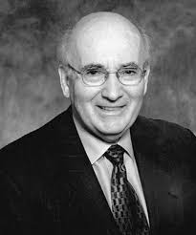
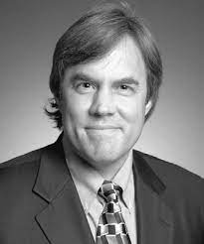
Comunicación Efectiva de la Estrategia
Philip Kotler y Kevin Lane Keller, hablan sobre la importancia de la comunicación integrada de marketing como una herramienta estratégica para construir y mantener la marca de una empresa.
Philip Kotler.
Kevin Lane Keller.

Slide 14


Slide 15

¿Qué es la gestión del cambio?
La gestión del cambio consiste en anticipar, planificar y dirigir las acciones necesarias para minimizar la resistencia al cambio y maximizar la aceptación por parte de los empleados y otras partes interesadas. Este proceso asegura que la transición se realice de manera ordenada, alineando las necesidades del negocio con las capacidades y motivaciones del personal.

Slide 16
Importancia de la Gestión del Cambio
Adaptación al Entorno Dinámico:
  Permite a las organizaciones responder rápidamente a los cambios del mercado, tecnología o regulación.
Reducción de Resistencia:
  Ayuda a superar barreras psicológicas y operativas que pueden surgir entre los colaboradores.
Alineación Estratégica:
  Asegura que las iniciativas de cambio estén alineadas con los objetivos organizacionales.
Optimización de Recursos:
  Minimiza interrupciones en las operaciones y maximiza la eficiencia durante la transición.
Éxito a Largo Plazo:
  Mejora la probabilidad de éxito de los proyectos al abordar las preocupaciones humanas y organizacionales.

Slide 17
Etapas de la Gestión del Cambio
Preparación para el Cambio:
  Identificar las razones del cambio y definir los objetivos.
  Evaluar la preparación de la organización para el cambio mediante análisis de cultura, capacidades y riesgos.
  Crear una estrategia de gestión del cambio.
Gestión del Cambio:
  Comunicación: Explicar claramente el propósito, beneficios y pasos del cambio a todos los niveles.
  Capacitación: Asegurar que los empleados tengan las habilidades y conocimientos necesarios para adaptarse al cambio.
  Participación: Involucrar a los empleados en el proceso de cambio para fomentar compromiso y aceptación.
Refuerzo del Cambio:
  Monitorear y evaluar el progreso hacia los objetivos establecidos.
  Identificar y corregir cualquier desviación o resistencia persistente.
  Reconocer y recompensar los logros para consolidar la adopción del cambio.

Slide 18

Factores Clave de Éxito
Liderazgo Fuerte:
  Los líderes deben ser modelos a seguir, comunicando de manera clara y apoyando a los empleados durante el cambio.
Comunicación Efectiva:
  Es esencial una comunicación abierta, frecuente y bidireccional.
Enfoque en las Personas:
  Reconocer que el cambio puede ser emocional y proporcionar apoyo personalizado según sea necesario.
Medición de Progresos:
  Usar indicadores clave para rastrear la adopción y el impacto del cambio.

Slide 19

Ejemplo de Gestión del Cambio
Una empresa decide implementar un sistema digital de gestión de proyectos.
Preparación: Realizan un análisis de necesidades y comunican el porqué del cambio (mejorar eficiencia y colaboración).
Gestión: Forman a los colaboradores en el uso del sistema y designan "champions" que promuevan el uso en cada equipo.
Refuerzo: Monitorean el uso del sistema, ajustan según las necesidades de los usuarios y celebran los primeros logros alcanzados con la nueva tecnología.

Slide 20


Slide 21
La gestión del cambio no solo implica herramientas y procesos, sino también un enfoque centrado en las personas. Las organizaciones que gestionan bien el cambio se adaptan más rápidamente, mejoran su competitividad y fortalecen la confianza de sus colaboradores.

Slide 22
Monitoreo y Control de Estrategias

Slide 23

¿Qué es Control?
El control estratégico es un sistema de supervisión que evalúa continuamente si las estrategias definidas están logrando los resultados esperados y, en caso contrario, toma medidas correctivas. A diferencia del control operativo, que se centra en actividades diarias, el control estratégico tiene una perspectiva de largo plazo y se enfoca en objetivos organizacionales amplios.

Slide 24
Importancia del Control Estratégico
Garantizar el Cumplimiento de Metas:
  Permite asegurar que los esfuerzos organizacionales estén alineados con los objetivos estratégicos.
Identificar Desviaciones:
  Detecta a tiempo cualquier discrepancia entre la estrategia planeada y los resultados reales.
Adaptación al Entorno:
  Facilita la respuesta ágil ante cambios en el entorno competitivo, tecnológico, o regulatorio.
Optimización de Recursos:
  Ayuda a reasignar recursos estratégicos hacia áreas que generen mayor impacto.
Mejora Continua:
  Proporciona retroalimentación para ajustar no solo la ejecución, sino también la formulación de la estrategia.

Slide 25
Componentes del Control Estratégico
Definición de Indicadores Clave de Desempeño (KPIs):
  Establecer métricas que permitan evaluar el progreso hacia los objetivos estratégicos.
  Ejemplo: "Incrementar la cuota de mercado en un 10% en dos años“.
Sistemas de Monitoreo:
  Implementar herramientas tecnológicas y procesos para recolectar y analizar datos de desempeño.
  Ejemplo: Software de gestión estratégica como Balanced Scorecard.
Evaluación de Resultados:
  Comparar el desempeño real con los objetivos esperados.
  Preguntas clave: ¿Estamos logrando las metas propuestas? ¿Qué factores están impulsando o limitando el éxito?.
Acciones Correctivas:
  Diseñar e implementar cambios para corregir desviaciones o aprovechar nuevas oportunidades.
  Ejemplo: Ajustar el enfoque de mercado si los consumidores están cambiando sus preferencias..
Retroalimentación:
  Usar la información recopilada para mejorar tanto la ejecución como la formulación de estrategias futuras.

Slide 26
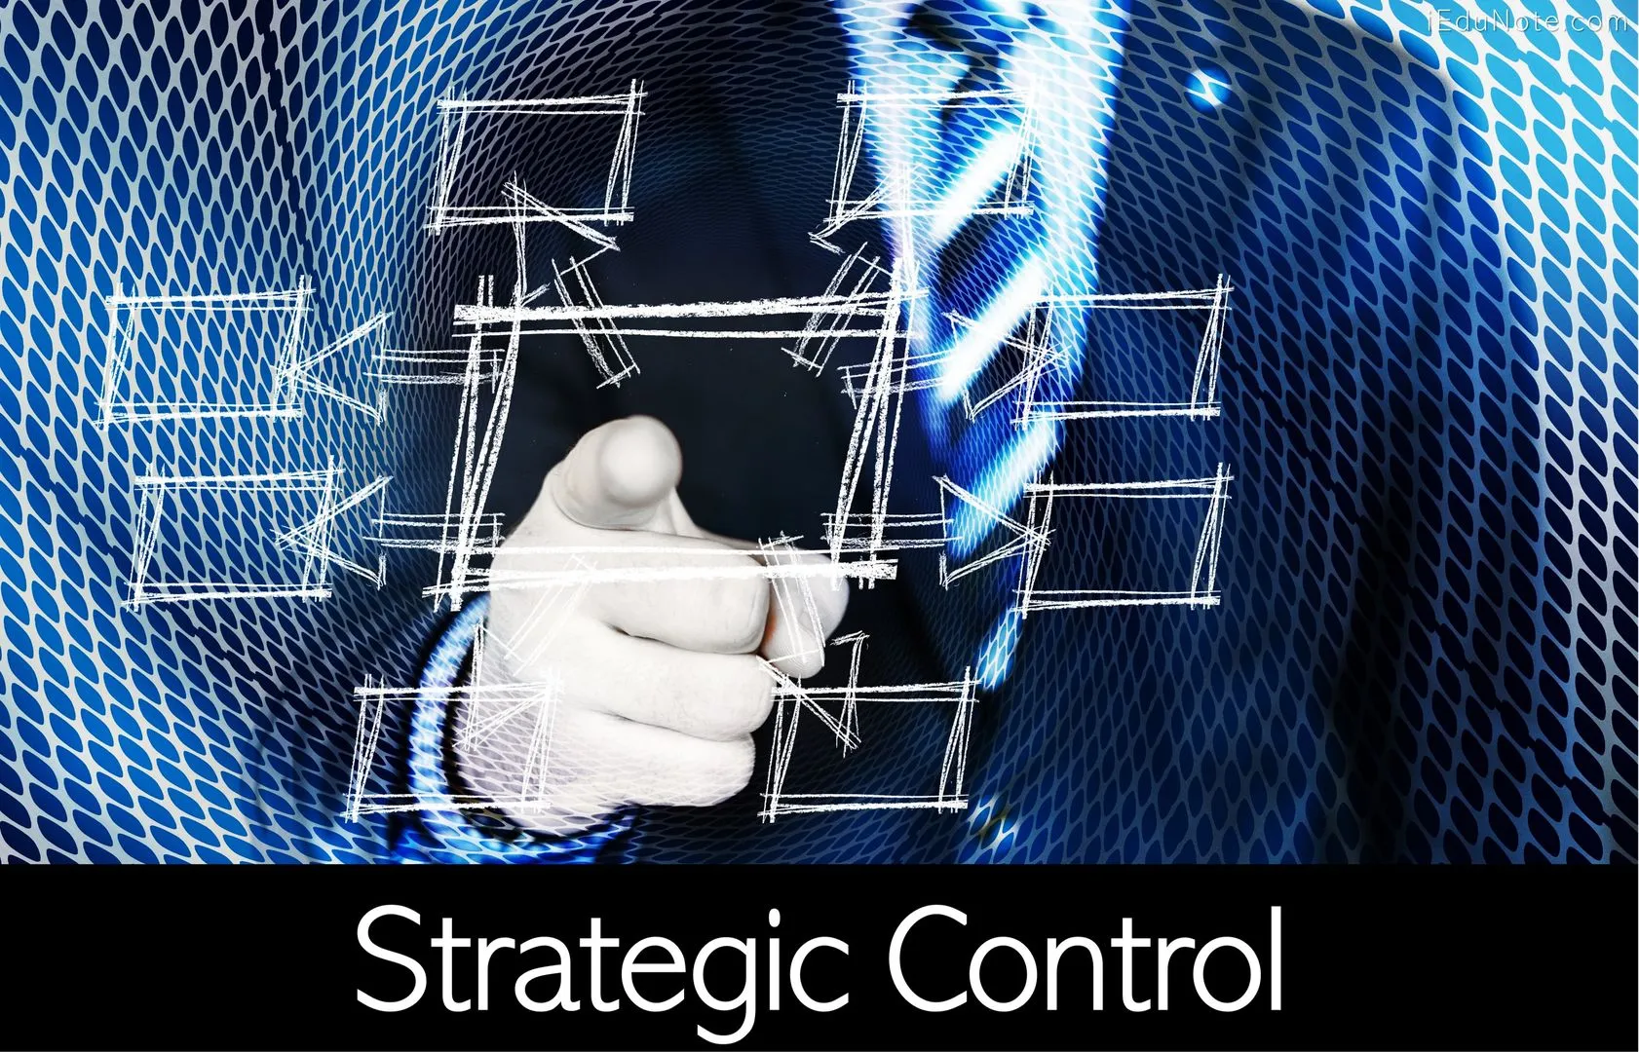
Ejemplo de Control Estratégico
Una empresa minera tiene como objetivo estratégico reducir sus costos operativos en un 15% en dos años mediante la implementación de nuevas tecnologías.
Indicadores clave: Costos promedio por tonelada extraída.
Monitoreo: Revisión mensual de datos financieros y reportes de eficiencia tecnológica.
Acción correctiva: Si no se logran avances después de seis meses, la empresa evalúa si es necesario capacitar al personal o ajustar la tecnología seleccionada.

Slide 27
El control estratégico no es un proceso estático; requiere flexibilidad, compromiso y una visión clara del entorno. Su objetivo final es garantizar que la organización mantenga su rumbo hacia el éxito en un entorno dinámico y competitivo.

Slide 28
Establecimiento de Indicadores de Desempeño (KPIs)
Los KPIs (Key Performance Indicators) son métricas cuantificables que permiten evaluar el progreso hacia objetivos específicos. En una compañía minera, estos indicadores deben estar alineados con los objetivos estratégicos, considerando aspectos como la eficiencia operativa, sostenibilidad, seguridad y rentabilidad.
Criterios para Definir KPIs Eficientes:
Relevancia: Deben estar directamente relacionados con los objetivos estratégicos.
Cuantificables: Deben ser medibles con datos objetivos.
Específicos: Definir claramente qué aspecto se está evaluando.
Alcanzables: Los objetivos asociados deben ser realistas.
Temporales: Incluir plazos para medir resultados.

Slide 29
KPIs Comunes en la Industria Minera
Producción y Eficiencia Operacional:
  Toneladas extraídas por día.
  Recuperación de mineral (% de material valioso extraído).
  Costos operativos por tonelada producida.
Sostenibilidad y Medio Ambiente:
  Emisiones de gases de efecto invernadero por tonelada extraída.
  Uso de agua por unidad de producción.
  Residuos mineros gestionados adecuadamente (%).
Seguridad y Salud Ocupacional:
  Tasa de accidentes laborales (por cada 1,000 colaboradores). Días sin incidentes de seguridad.
Rentabilidad Financiera:
  Margen operativo (%).
  Costo total por onza/tonelada producida.
  Retorno sobre la inversión (ROI) de nuevos proyectos.
Gestión del Tiempo:
  Tiempo promedio de ciclo de extracción y transporte.
  Cumplimiento del cronograma de proyectos (%).

Slide 30
Herramientas para el Seguimiento y Control de la Ejecución Estratégica
Cuadro de Mando Integral (Balanced Scorecard):
  Proporciona un marco para vincular objetivos estratégicos con métricas específicas en cuatro dimensiones:
  Financiera: Costos y rentabilidad.
  Clientes: Satisfacción de stakeholders (ej. reguladores, comunidades locales).
  Procesos internos: Eficiencia en la extracción y procesamiento.
  Aprendizaje y crecimiento: Capacitación y tecnología.
  Ejemplo: Si el objetivo es reducir costos, el Balanced Scorecard rastreará tanto los costos operativos como los avances en la implementación de tecnologías más eficientes.

Slide 31
PERSPECTIVA FINANCIERA
Mapa Estratégico
Valor a largo plazo para los accionistas
Estrategia de Productividad
Estrategia de Crecimiento de Ingresos
Mejorar la estructura de costos
Aumentar la utilización de los activos
Ampliar las oportunidades de ingresos
Mejorar el valor para los clientes
PERSPECTIVA DEL CLIENTE PROPUESTA DE VALOR PARA LOS CLIENTES
PRECIO
CALIDAD
DISPONIBILIDAD
SELECCION
FUNCIONALIDAD
SERVICIO
ASOCIACION
MARCA
Atributos producto / Servicio Relación Imagen
PERSPECTIVA DE LOS PROCESOS INTERNOS
GESTION DE OPERACIONES
GESTION DE CLIENTES
GESTION DE INNOVACION
GESTION SOCIAL
CREAR ALINEACION CREAR DISPONIBILIDAD
PERSPECTIVA DE APRENDIZAJE Personas competentes motivadas que trabajan con tecnología eficiente
CAPITAL HUMANO
Habilidades.
Conocimientos.
Valores.
CAPITAL DE INFORMACION
Sistemas.
Bases de datos.
Redes
CAPITAL ORGANIZACIONAL
Cultura.
Alineación.
Liderazgo
Trabajo en Equipo.

Slide 32
Herramientas para el Seguimiento y Control de la Ejecución Estratégica
Software de Gestión Estratégica:
  Herramientas como SAP, Tableau o Power BI ayudan a visualizar KPIs en tiempo real y generan reportes automáticos.
Ventajas:
  Integración de datos desde múltiples fuentes.
  Análisis predictivo para anticipar desviaciones.
Diagramas de Gantt:
  Útiles para planificar y seguir proyectos mineros, mostrando tareas, responsables, y tiempos de ejecución.
  Ejemplo: Visualizar el cronograma para la apertura de una nueva mina y las dependencias entre actividades.

Slide 33
Herramientas para el Seguimiento y Control de la Ejecución Estratégica
Dashboards Operativos:
  Paneles de control interactivos que muestran los KPIs clave en tiempo real.
Ejemplo: Un dashboard para el equipo de operaciones que monitorea:
  Toneladas extraídas.
  Eficiencia de transporte.
  Uso de recursos (agua, combustible).
Análisis de Brechas (Gap Analysis):
  Compara el desempeño actual con las metas establecidas para identificar áreas de mejora.
  Ejemplo: Si el objetivo es recuperar un 85% del mineral valioso, pero solo se alcanza el 80%, el análisis identificará si el problema radica en procesos o tecnologías.

Slide 34
Herramientas para el Seguimiento y Control de la Ejecución Estratégica
Reuniones Estratégicas y Reportes Periódicos:
  Revisar el progreso de la ejecución estratégica mediante reuniones regulares:
  Semanales: Revisar avances operativos.
  Mensuales: Evaluar el impacto en los KPIs principales.

Slide 35
Ejemplo Integrado
Objetivo Estratégico
Reducir costos operativos en un 10% en el próximo año mediante la mejora de la eficiencia en el transporte de mineral.
KPIs Definidos
  Costos de transporte por tonelada.
  Tiempo promedio de traslado (minutos).
  Consumo de combustible por unidad de transporte.
Herramientas Aplicadas
  Dashboards: Monitoreo en tiempo real del costo por tonelada transportada.
  Balanced Scorecard: Seguimiento de las métricas financieras y operativas.
  Software de Gestión: Análisis predictivo para optimizar rutas de transporte.
Monitoreo y Control
  Revisión mensual de los indicadores y ajustes en las operaciones según los datos recolectados.

Slide 36
Revisión y Ajuste de Estrategias

Slide 37
Evaluación continua y retroalimentación
El seguimiento estratégico es una fase crucial para convertir la estrategia de una organización en resultados tangibles y medibles.
Monitoreo continuo: Establecer un sistema de monitoreo continuo para evaluar el progreso hacia los objetivos estratégicos. Esto puede incluir reuniones regulares de revisión y la utilización de herramientas de seguimiento.
Evaluación de KPIs: Revisar regularmente los indicadores clave de rendimiento para evaluar si la organización está avanzando hacia sus metas estratégicas. Si es necesario, ajustar los KPIs para que reflejen mejor el progreso.
Retroalimentación y aprendizaje: Fomentar un ambiente en el que la retroalimentación sea bienvenida. Aprende de los éxitos y fracasos, y ajusta la estrategia según sea necesario.
Adaptación y flexibilidad: La realidad empresarial puede cambiar, por lo que la estrategia también debe ser flexible. Se debe estar preparado para ajustar la estrategia si surgen nuevas oportunidades o desafíos.
Comunicación continua: Mantener a todos los niveles de la organización informados sobre el progreso y cualquier ajuste en la estrategia. La transparencia promueve la comprensión y el compromiso.
Revisión estratégica periódica: Realizar revisiones estratégicas periódicas para evaluar la efectividad de la estrategia en el contexto cambiante del entorno empresarial.

Slide 38
Adaptación y ajuste de estrategias en función de los resultados obtenidos
La evaluación del desempeño estratégico y los ajustes son partes esenciales del proceso estratégico.
Revisión de KPIs y Metas: Analizar los indicadores clave de rendimiento (KPIs) y las metas establecidas durante la implementación estratégica. Comparar los resultados reales con las expectativas y determinar si se están alcanzando los objetivos.
Análisis de Resultados: Realizar un análisis detallado de los resultados obtenidos. Identificar áreas de éxito y aquellas que requieren mejora. Examinar las causas subyacentes de los resultados para comprender mejor el desempeño.
Retroalimentación: Recopilar retroalimentación de todas las partes interesadas, tanto internas como externas. Esta retroalimentación puede proporcionar perspectivas valiosas sobre el impacto de la estrategia en diversos aspectos del negocio.
Identificación de Desviaciones: Identificar cualquier desviación significativa entre la estrategia planeada y los resultados reales. Comprender las razones detrás de estas desviaciones y evaluar si son el resultado de factores internos o externos.
Análisis FODA Continuo: Actualizar el análisis FODA (Fortalezas, Oportunidades, Debilidades y Amenazas) para reflejar cambios en el entorno empresarial. Esto puede ayudar a identificar nuevas oportunidades o amenazas que puedan influir en la estrategia.

Slide 39
Adaptación y ajuste de estrategias en función de los resultados obtenidos
Evaluar la Adherencia a la Visión y Misión: Los resultados obtenidos deben estar alineados con la visión y misión de la organización. Evaluar si la estrategia sigue siendo coherente con los valores fundamentales de la empresa.
Ajustes Estratégicos: Según los resultados y el análisis, determinar si es necesario realizar ajustes en la estrategia. Esto podría implicar cambios en la formulación de estrategias, en la implementación o en la asignación de recursos.
Innovación y Mejora Continua: Fomentar la cultura de innovación y mejora continua. Buscar oportunidades para optimizar procesos, productos o servicios en respuesta a los cambios en el mercado y las demandas del cliente.
Comunicación Transparente: Comunicar de manera transparente los resultados de la evaluación y los ajustes propuestos a todos los niveles de la organización. La comunicación abierta promueve la comprensión y el compromiso.
Desarrollo de un Plan de Acción Ajustado: Si se requieren ajustes, desarrollar un plan de acción detallado que incluya tareas específicas, plazos y responsabilidades. Todos deben estar alineados con los cambios propuestos.
Implementación de Ajustes: Ejecutar los ajustes de manera eficiente. Monitorear de cerca la implementación para que los cambios surtan efecto y contribuyan a mejorar el desempeño estratégico.
Monitoreo Continuo: Establecer un sistema de monitoreo continuo para evaluar la efectividad de los ajustes. Realizar ajustes adicionales según sea necesario.

Slide 40
“El éxito no es ni mágico ni misterioso. El éxito es la consecuencia natural de que se apliquen los fundamentos.
Jim Rohn

Slide 41
Implementación y Control Estratégico

Slide 42


